Slide 1
1ère Réunion du consortium
Exploitation des Compétences et Valorisation des acquis pour une Meilleure Insertion et Visibilité professionnelles
Nº de convention: 573674-EPP-1-2016-1-ES-EPPKA2-CBHE-SP

Slide 2
Notre Université
Notre université
Notre ville
Nos chiffres

Slide 3
Université de Vigo
Une université jeune et moderne L'Université de Vigo a été fondée en 1990. C'est une institution publique impliquée dans la promotion du savoir et de la recherche, avec une vocation pro-européenne et atlantique

Slide 4
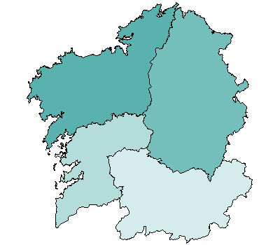
Université de Vigo
Situé dans la région galicienne (nord-ouest de l'Espagne)
Études dans 3 campus: Vigo, Ourense, Pontevedra Campus central à Vigo
L'économie de la ville: Port de pêche Ports abrités Construction navale,
Site touristique: Parc naturel des îles atlantiques

Slide 5
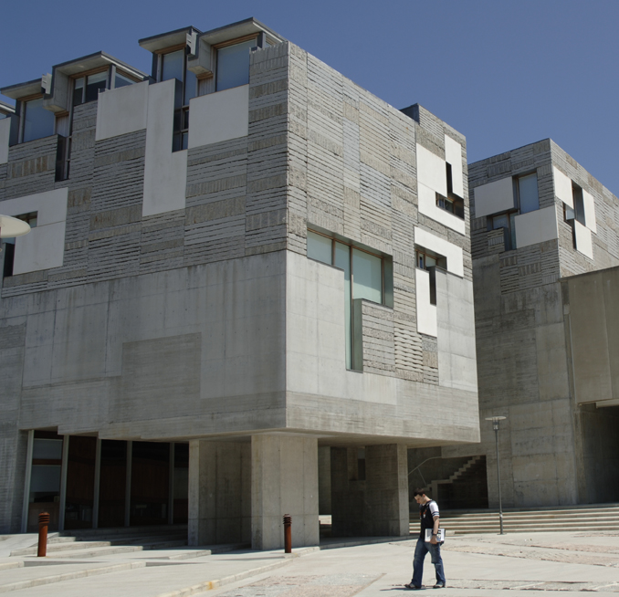
Université de Vigo: chiffres
3 campus 28 centres universitaires 4 centres de technologie 47 départements 140 domaines de connaissances
128 degrés et 36 programes de doctorat
Visitez notre portal de transparence:
https://seix.uvigo.es/uv/web/transparencia/
25.315 étudiants
1.368 enseignants
1122 personnel de recherche
698 personnel d’administration

Slide 6
Notre équipe E-VAL
Coordinateur:
Ana Fernández Vilas (ICT)
Personnel Académique:
María Isabel Doval (education)
María Ainhoa Zabalza Cerdeiriña (education)
Rebeca Díaz Redondo (ICT)
Ángel Sánchez Bermúdez (ICT)
Coordinateur téchnique:
Eva Garea Oya

Slide 7
Uvigo-TICs
Au niveau administratif, l'Université de Vigo propose à ses élèves et au personnel un certain nombre de services virtuels, afin de faciliter les procédures, ou justement comme un moyen simple de se rapprocher de leurs utilisateurs.
L'Université de Vigo permet à ses étudiants de formaliser leur inscription sur Internet et de vérifier les qualifications à travers le Secrétariat virtuel et leur téléphone.
Le télé-enseignement via la plateforme Faitic est un complément à l'enseignement en classe de plus en plus utilisé par les étudiants et le personnel.

Slide 8
Uvigo-TICs
L’Université de Vigo dispose des services TIC suivants: plateformes de E-Learning (Moodle et Claroline), portail de services d’appui à l’enseignement pour les étudiants et les professeurs (FAITIC),salles d’enregistrement des pilules d’enseignement (technologie propre), logiciel de publication et catalogage des contenus multimedia (PuMuKIT, Publication Multimedia KIT) libre, tel que Open Source, systèmes de vidéoconférence et enseignement à distance (OpenCasy et développements propres dans des classes à distance), Web TV réalisée avec une technologie propre, service de Production Audiovisuelle, chaîne de contenus sur Youtube, chaîne de contenus sur ¡TunesU, salles d’Enregistrement des Classes (OpenCast – Materhorn) avec des développements propres (Galicaster).
Tous ces services font que l’Université de Vigo se situe à la pointe de l’application de nouvelles technologies pour l’enseignement universitaire.

Slide 9
Uvigo au projet:
L’UVigo participera à l’ensemble des activités d’état des lieux, de formation, de supervision technique et d’expérimentation qui jalonnent le projet e-VAL. Elle engagera son personnel dédié dans les différentes actions et missions en Europe et au Maroc (missions de formations et séminaires internationaux). Elle participera notamment à l’atelier international de formation sur la plateforme e-VAL organisé à l’USMBA.
UVigo coordonne les travaux du WP.7. A ce titre, elle est responsable du suivi et de la gestion de la qualité des livrables et du contrôle des délais. Elle abritera la 1ère réunion d’assurance et contrôle de la qualité. Elle supervisera également la validation des rapports d’étape, le processus de l’assurance qualité et la rédaction des rapports des réunions.
Elle abritera également la 5ème réunion du Consortium.

Slide 10
Uvigo au projet:
La supervision du processus de l’assurance qualité du projet a été confiée à UVigo qui établira, en concertation avec tous les partenaires, des outils de suivi et d’évaluation de la qualité : analyse des processus, définition d’indicateurs, modalités de collecte des données.
Pour la supervision de l’assurance et du suivi de la qualité du projet, UVigo aura recours à un évaluateur externe au consurtium. Cet évaluateur interviendra au cours du projet pour orienter le consortium et à la fin du projet pour l'auditer. L'évaluateur externe doit être compétent et reconnu au niveau européen.
Uvigo abritera la 1ère réunion d’assurance et de contrôle de la qualité ; la 2ème et 3ème réunion s’organiseront respectivement à UIZ et UCadiz.

Slide 11
¡SUKRAN!
Merci de votre attention,
nous espérons vous rencontrer bientôt à Vigo!
http://faitic.uvigo.es
http://tv.uvigo.es
http://eq.uvigo.es
http://www.opencast.org

